Slide 1


PHÒNG GD & ĐT QUẬN LONG BIÊN
TRƯỜNG TIỂU HỌC BỒ ĐỀ
NÀM
MÔN TIẾNG VIỆT – LỚP 1
BÀI 33: en ên in un

Slide 2

TIẾT 1
NÀM

Slide 3

ÔN BÀI CŨ

Slide 4
on ôn ơn
bốn gợn giòn lớn ngon nhộn
sơn ca con chồn nón lá

Slide 5
Bốn chú lợn con
Ve vẻ vè ve
Vè bốn chú lợn
Nhởn nhơ nô giỡn
Ăn ngủ vô tư.
Hẳn họ nhà “Trư”
Là to tròn thế.
Ve vè nghe kể
Bốn chú lợn con.

Slide 7
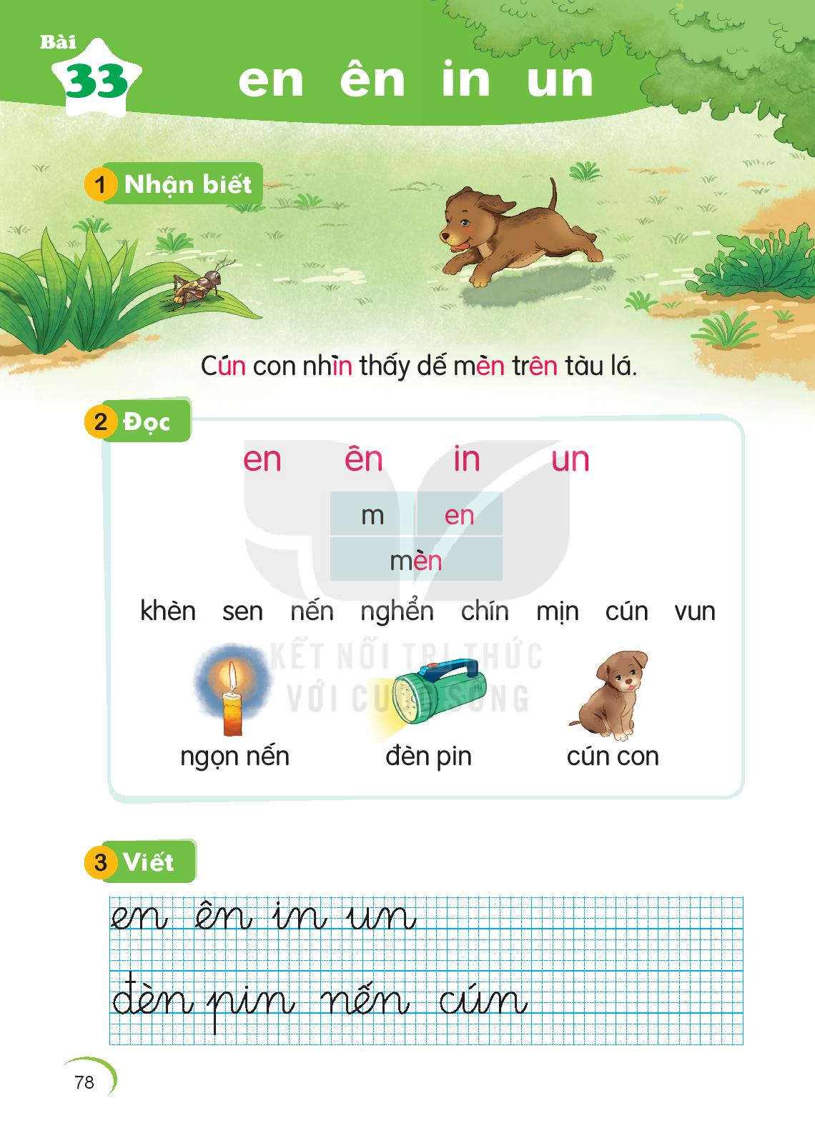
Cún con nhìn thấy dế mèn trên tàu lá.
Cún con nhìn thấy dế mèn trên tàu lá.

Slide 8

en ên in un
en ên in un
m
en
mèn
khèn
sen
nến
nghển
chín
mịn
cún
vun

Slide 9
ngọn nến
đèn pin
ngọn nến
đèn pin
cún con
cún con

Slide 10

ngọn nến

Slide 11

đèn pin

Slide 12
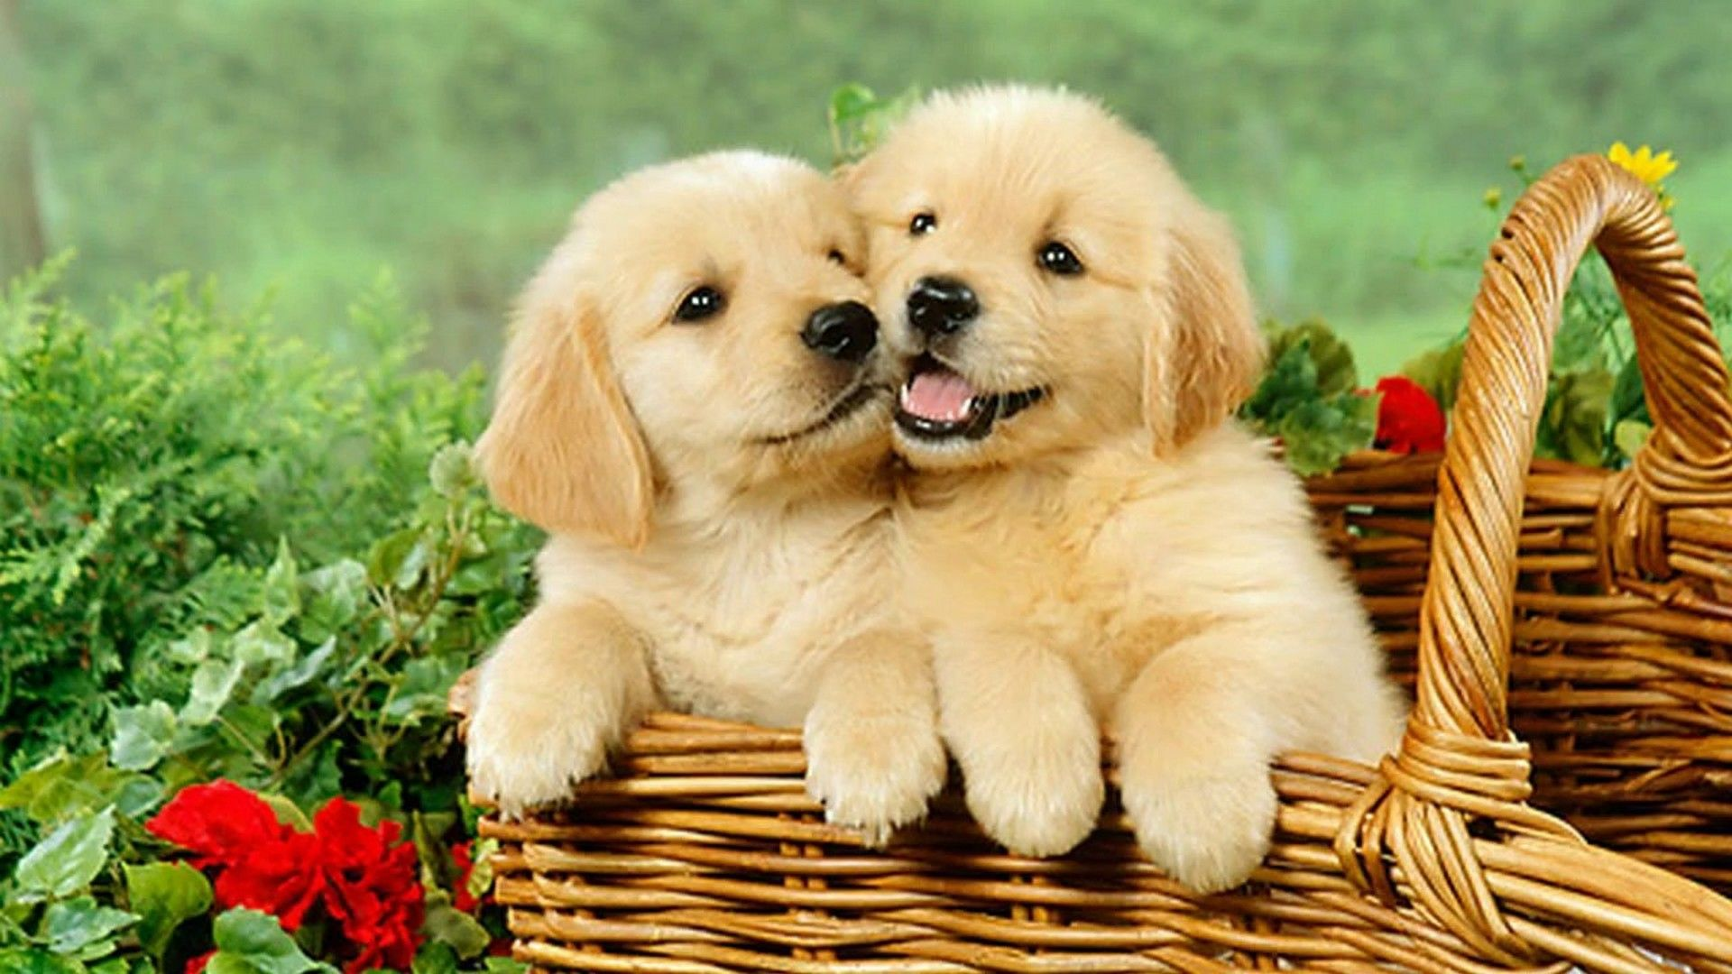
cún con

Slide 13


ngọn nến
đèn pin
cún con

Slide 14


en ên in un
m
en
mèn
khèn
sen
nến
nghển
chín
mịn
cún
vun
ngọn nến
đèn pin
cún con

Slide 15








Thư Giãn

Slide 16

Viết bảng con

Slide 17
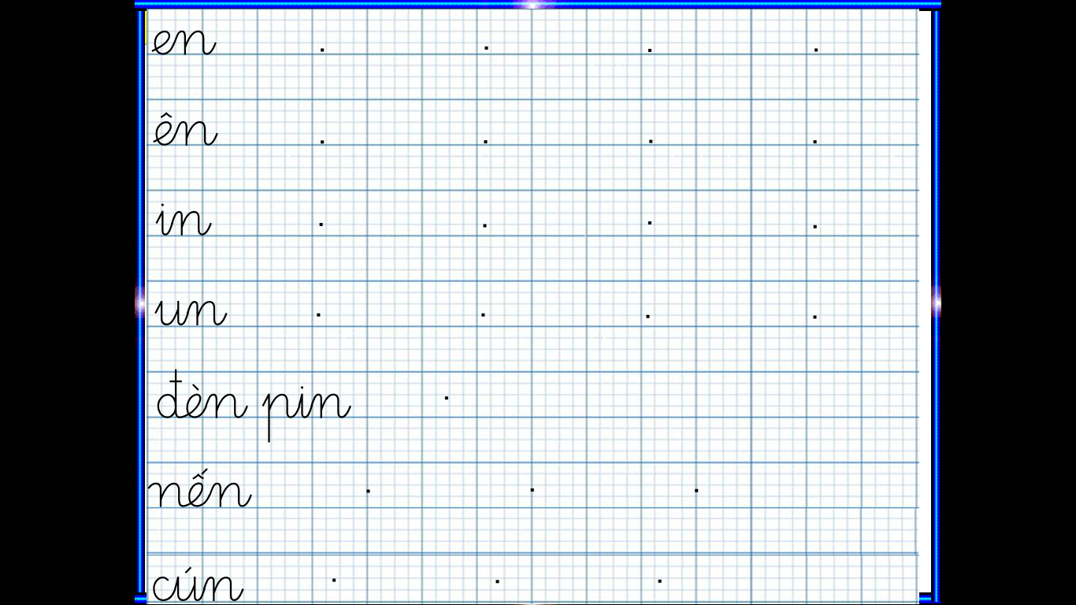

Slide 18
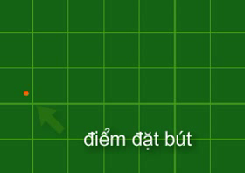

Slide 19
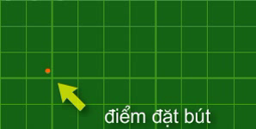

Slide 20
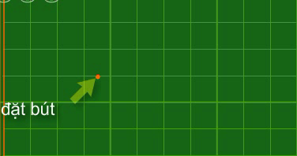

Slide 21
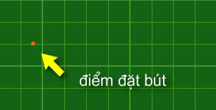

Slide 22
Αèn ↨ɪȰ

Slide 23
Ζến
cɷȰ

Slide 25
TIẾT 2
NÀM

Slide 26


LuyÖn viÕt vë

Slide 28

3
Viết
΄n
΄n
΄n
΄n
΄n
łn
łn
łn
łn
łn
ʒȰ
ʒȰ
ʒȰ
ʒȰ
ʒȰ
ʘȰ
ʘȰ
ʘȰ
ʘȰ
ʘȰ
Αèn ↨ɪȰ
Αèn ↨ɪȰ
Ζến
Ζến
Ζến
Ζến
cɷȰ
.
cɷȰ
cɷȰ
cɷȰ

Slide 29
Thư Giãn

Slide 30

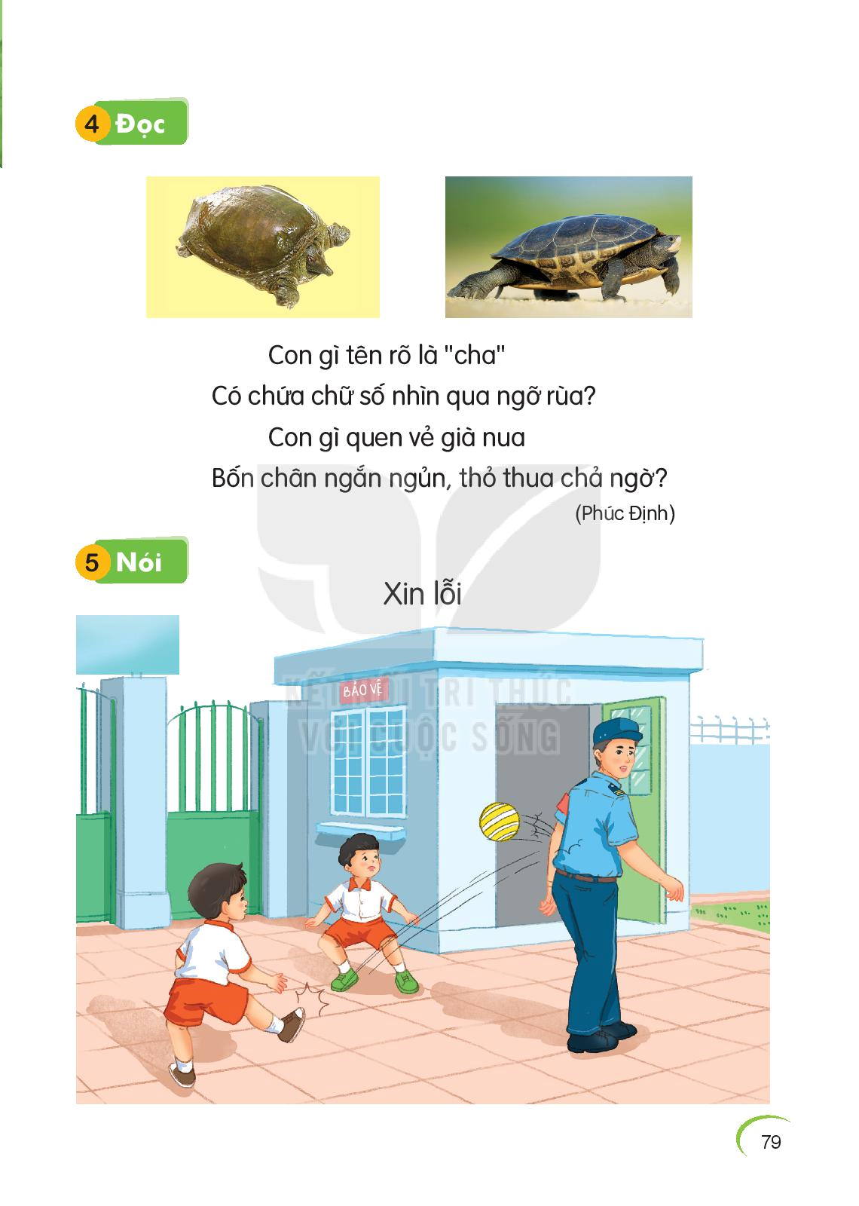
Con gì tên rõ là “cha”
Có chứa chữ số nhìn qua ngỡ rùa?
Con gì quen vẻ già nua
Bốn chân ngắn ngủn, thỏ thua chả ngờ?

Slide 31
1
tên
Con gì tên rõ là “cha”
Có chứa chữ số nhìn qua ngỡ rùa?
Con gì quen vẻ già nua
Bốn chân ngắn ngủn, thỏ thua chả ngờ?
2
nhìn
3
quen
4
ngủn

Slide 32

Xin lỗi

Slide 33
en ên in un
m
en
mèn
khèn
sen
nến
nghển
chín
mịn
cún
vun
ngọn nến
đèn pin
cún con
Con gì tên rõ là “cha”
Có chứa chữ số nhìn qua ngỡ rùa?
Con gì quen vẻ già nua
Bốn chân ngắn ngủn, thỏ thua chả ngờ?

Slide 34




TRÒ CHƠI
CỦNG CỐ
THỎ CON TÌM MẸ!
en
lá sen

Slide 35


un
in
chú lùn
tự tin
con sên
ên
nhà in
en
khăn len
bến đò

Slide 36


Bài học kết thúc. Cảm ơn các con! .

